Slide 1
App Inventor 2 安裝指引 單機版(離線版)
2021年7月25日星期日
劉崇汎

Slide 2
單機版開發環境安裝指引
下載App Inventor 所需軟體
安裝App Inventor Ultimate
安裝AI Starter
投影片下載：
https://tinyurl.com/yaw4njze

Slide 3
下載App Inventor所需軟體

Slide 4
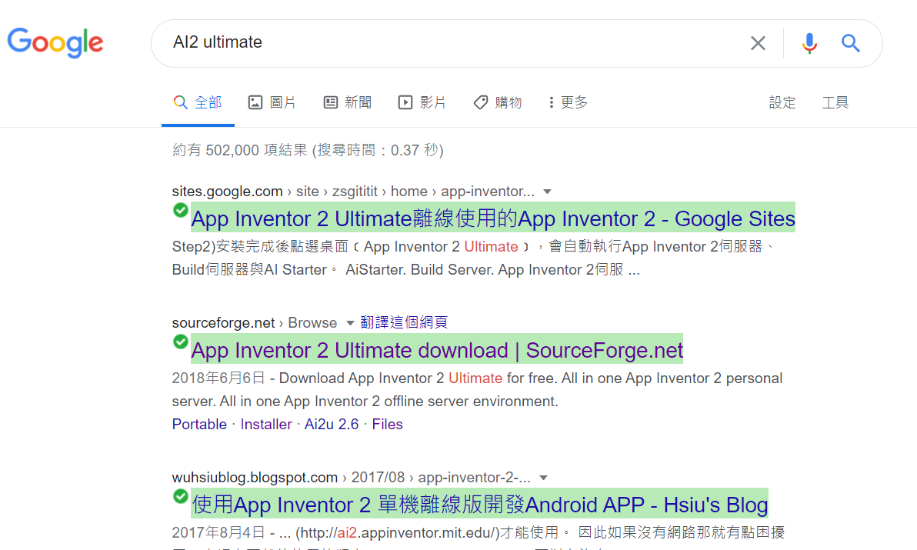
下載App Inventor 所需軟體(1/5)
google搜尋AI2 Ultimate，點選箭頭所指網頁。

Slide 5
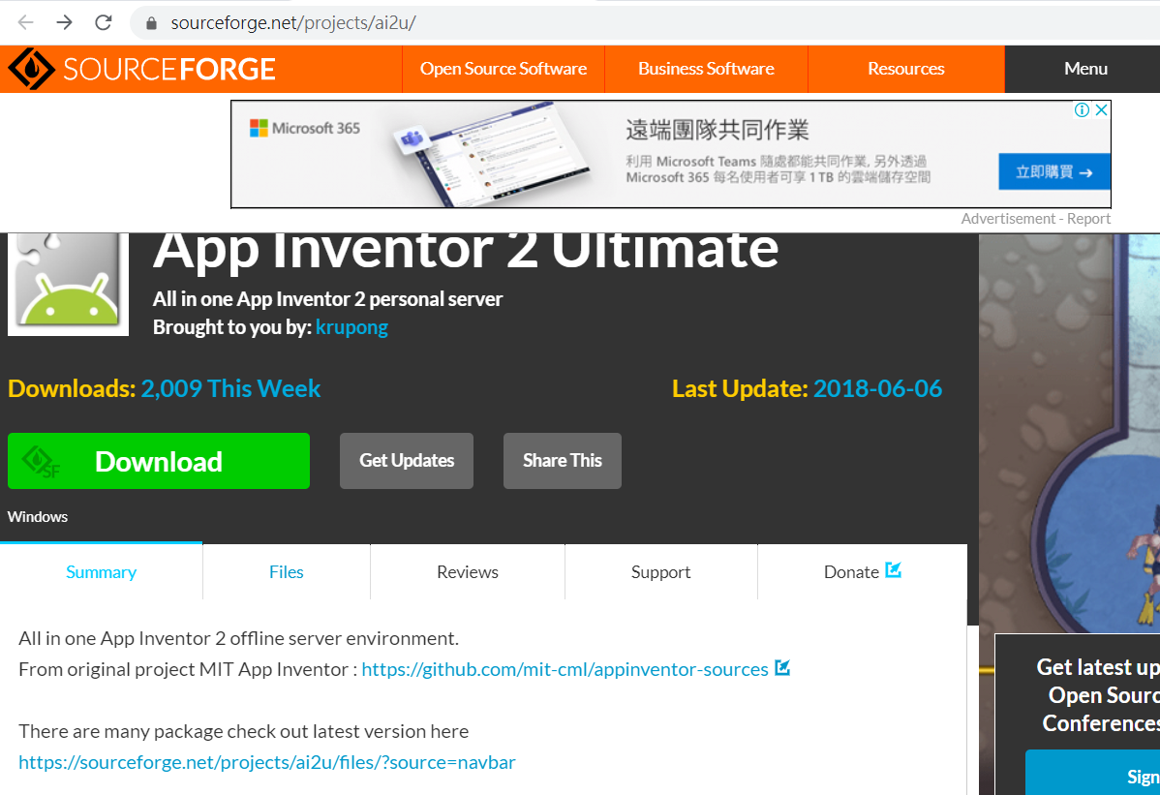
下載App Inventor 所需軟體(2/5)
點選Files

Slide 6
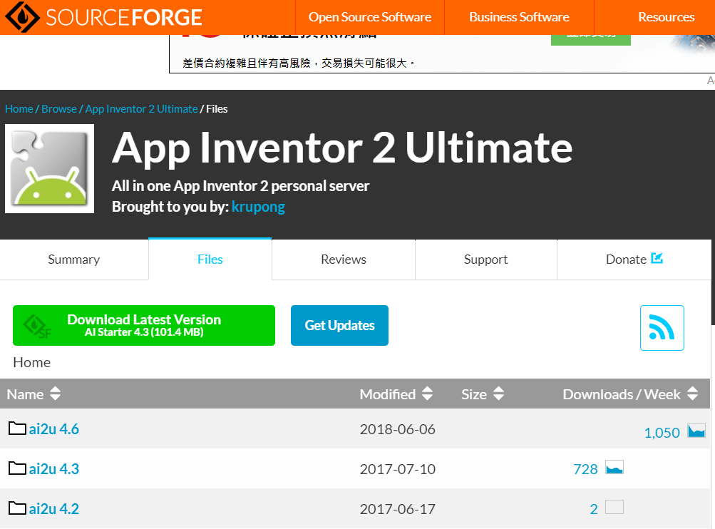
下載App Inventor 所需軟體(3/5)
點選最新版本。

Slide 7
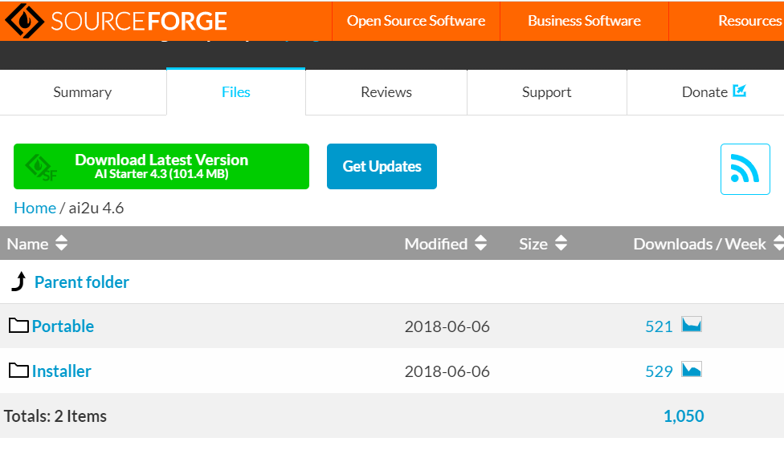
下載App Inventor 所需軟體(4/5)
點選Installer

Slide 8
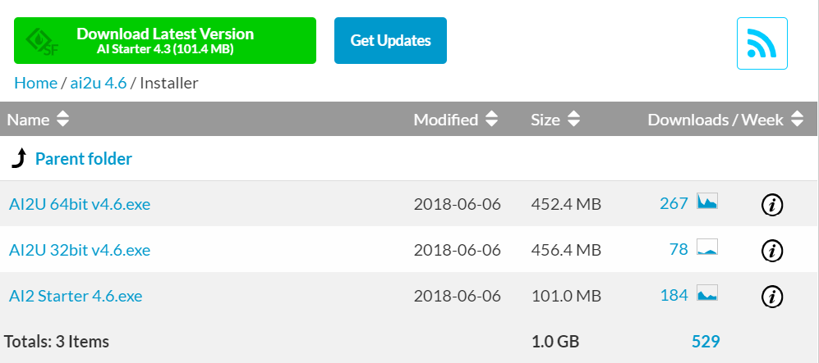
下載App Inventor 所需軟體(5/5)
下載這三個檔案。

Slide 9
安裝App Inventor Ultimate

Slide 10
安裝App Inventor Ultimate(1/3)
依照電腦是64位元或是32位元電腦不同，選擇執行下載的
AI2U 64bit v4.6.exe
AI2U 32bit v4.6.exe

Slide 11
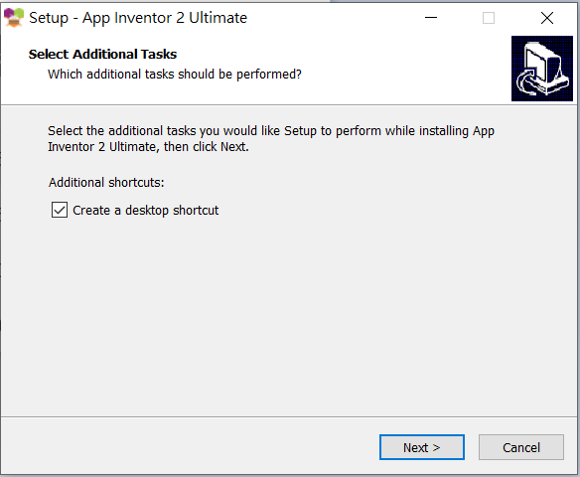
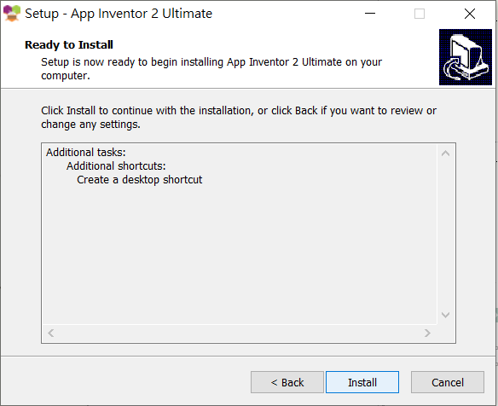
安裝App Inventor Ultimate(2/3)
點選Next以及Install

Slide 12
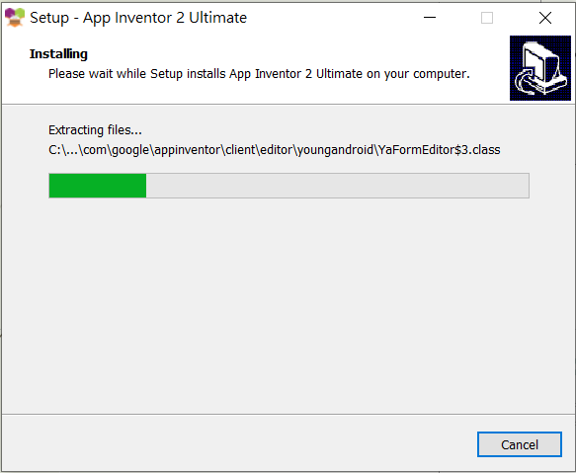
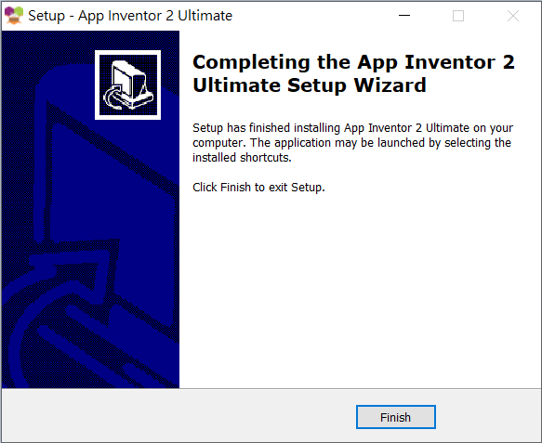
安裝App Inventor Ultimate(3/3)
開始安裝後不用很久就會完成，按下Finish即可。

Slide 13
安裝App Inventor Starter

Slide 14
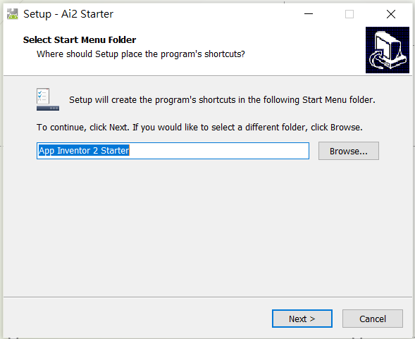
安裝App Inventor Starter(1/3)
執行下載的AI2 Starter 4.6.exe
開始安裝請點選Next

Slide 15
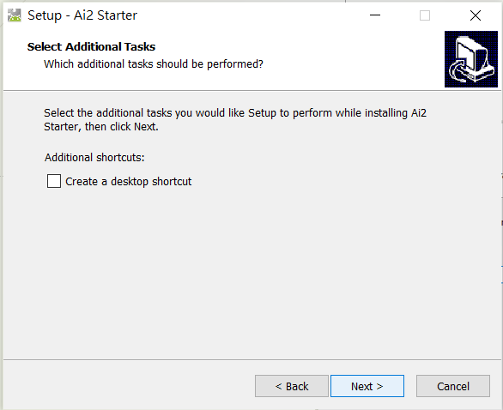
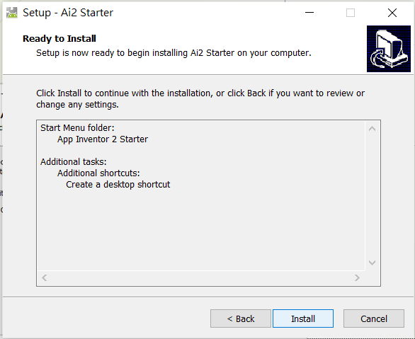
安裝App Inventor Starter(2/3)
繼續勾選產生桌面捷徑，以及Next與Install。

Slide 16
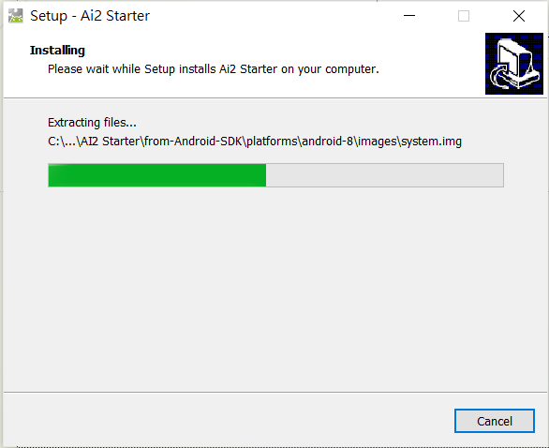
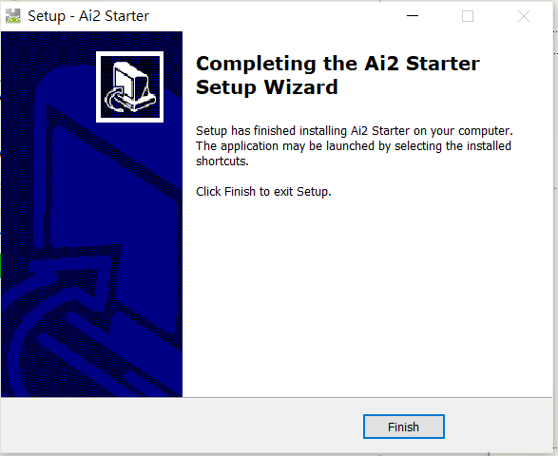
安裝App Inventor Starter(3/3)
開始安裝後不用很久就會完成，按下Finish即可。

Slide 17
很可能要開手機的開發人員(者)選項！
各家手機與不同型號的啟用開發人員(者)選項的步驟不一定一樣。
請查一下網路上有個家的方式說明。
在裡面啟用以下幾個(有一些不一定在開發人員選項中！)
USB偵錯
USB安裝
通過USB驗證應用
允許安裝未知來源應用

